Slide 1
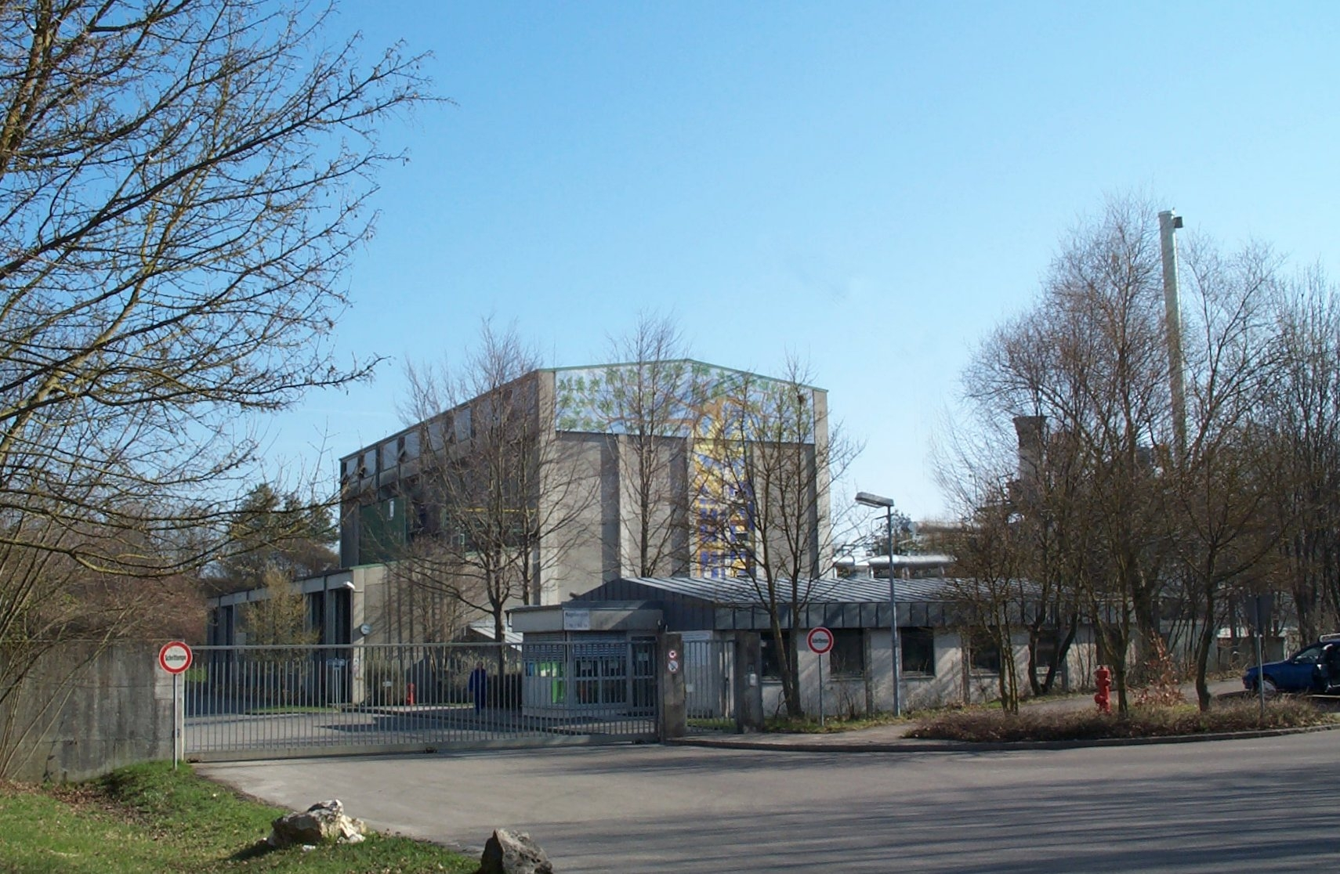

VIC
Science and Technology Development UG
垃圾热解设备
MPA 布尔高

Slide 2
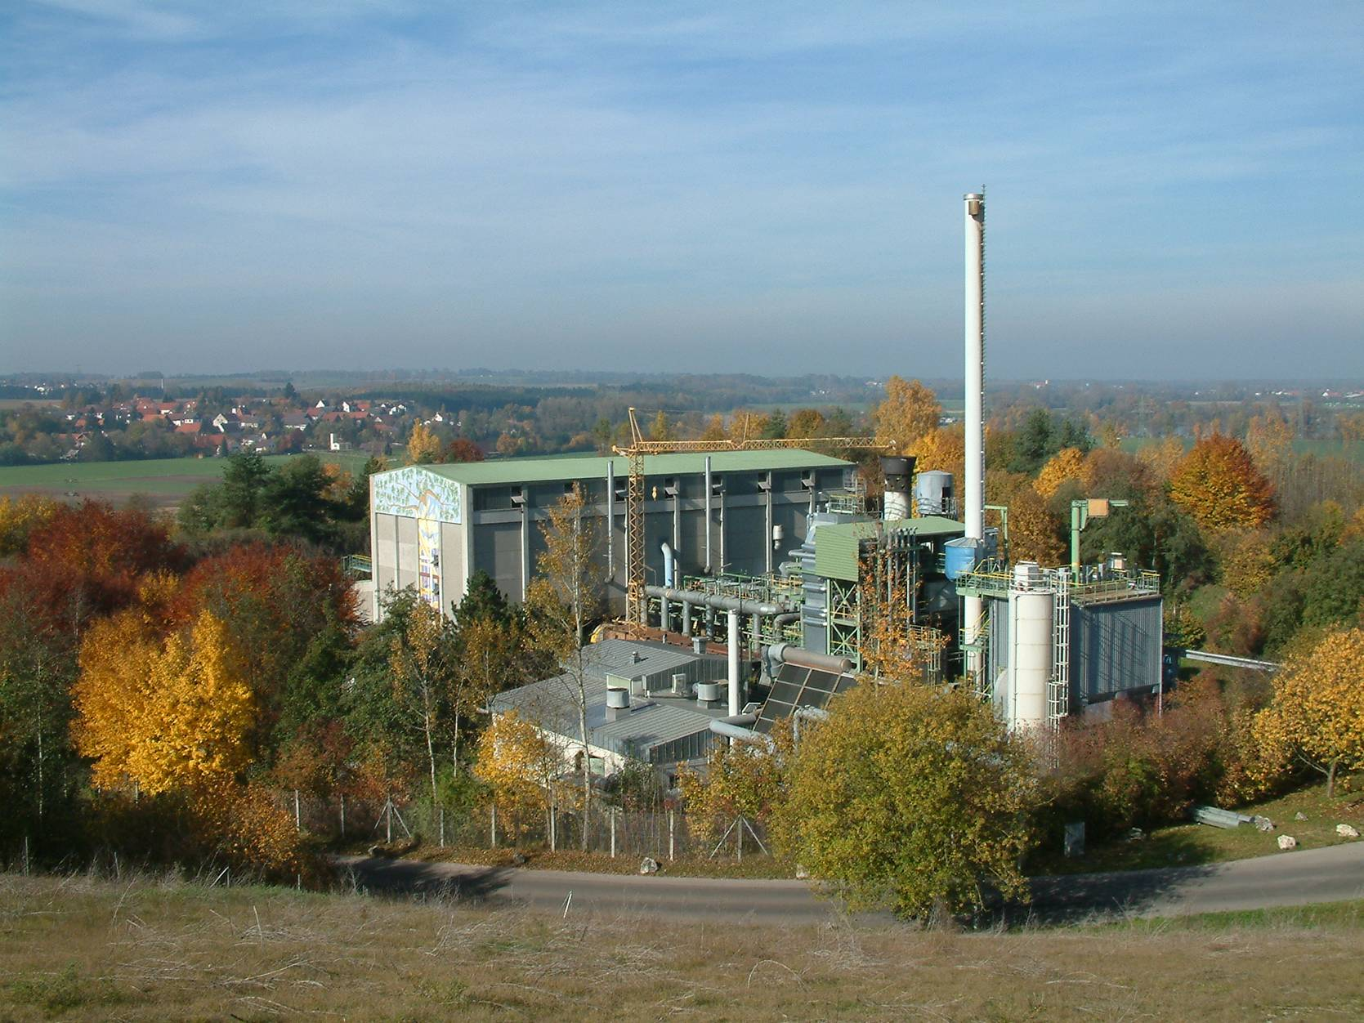
VIC Science and Technology Development UG
新技术的采用不断提高垃圾处理率。

Slide 3
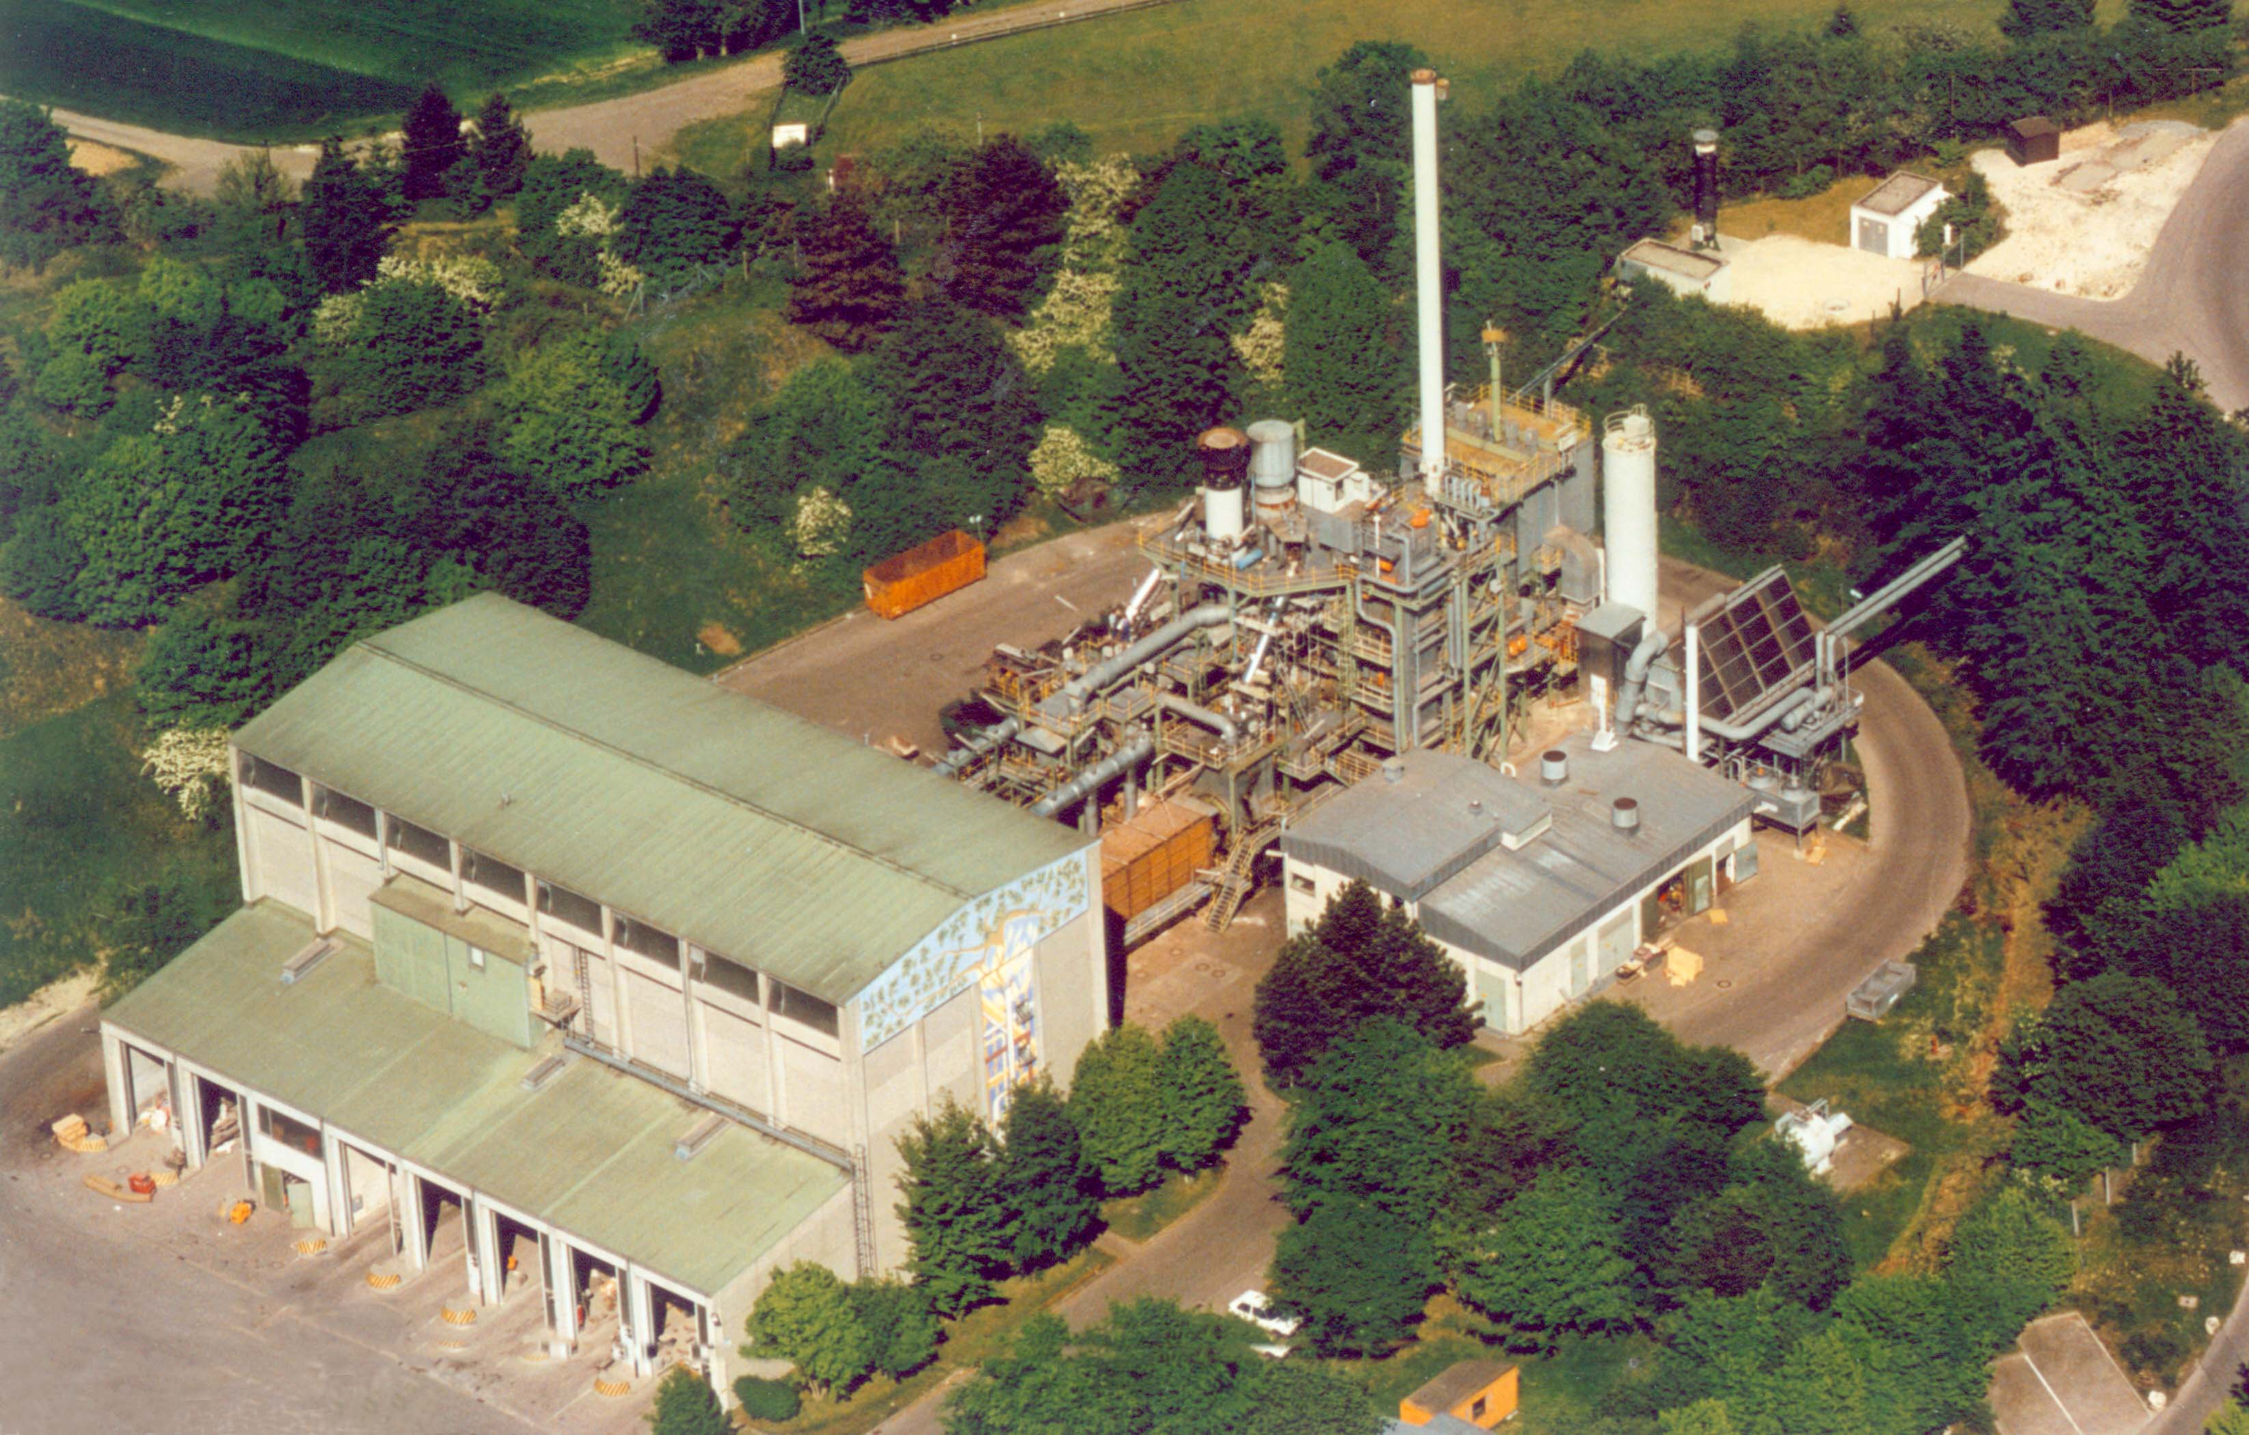
VIC Science and Technology Development UG
垃圾热解处理过程首先开始于:
1. 垃圾贮仓
垃圾贮仓

Slide 4
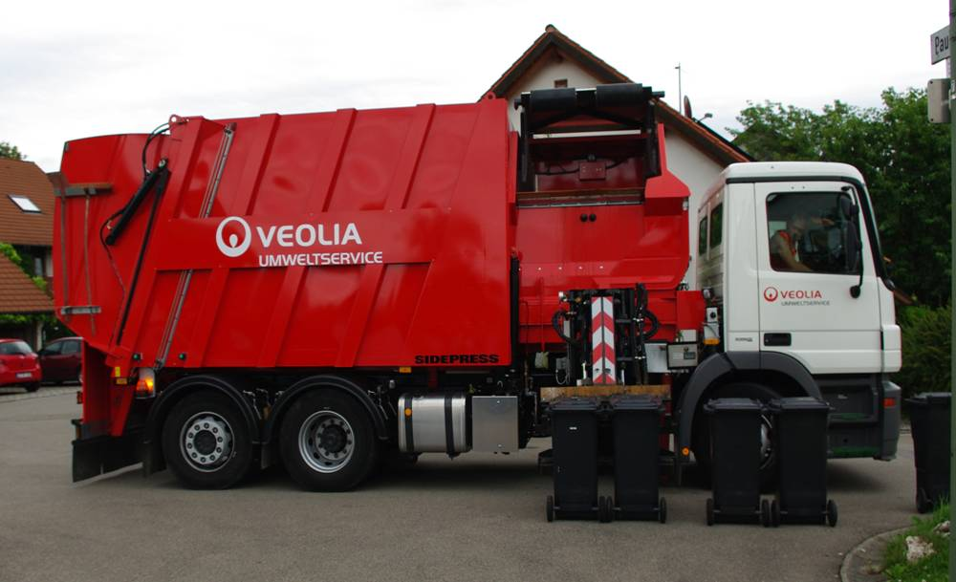
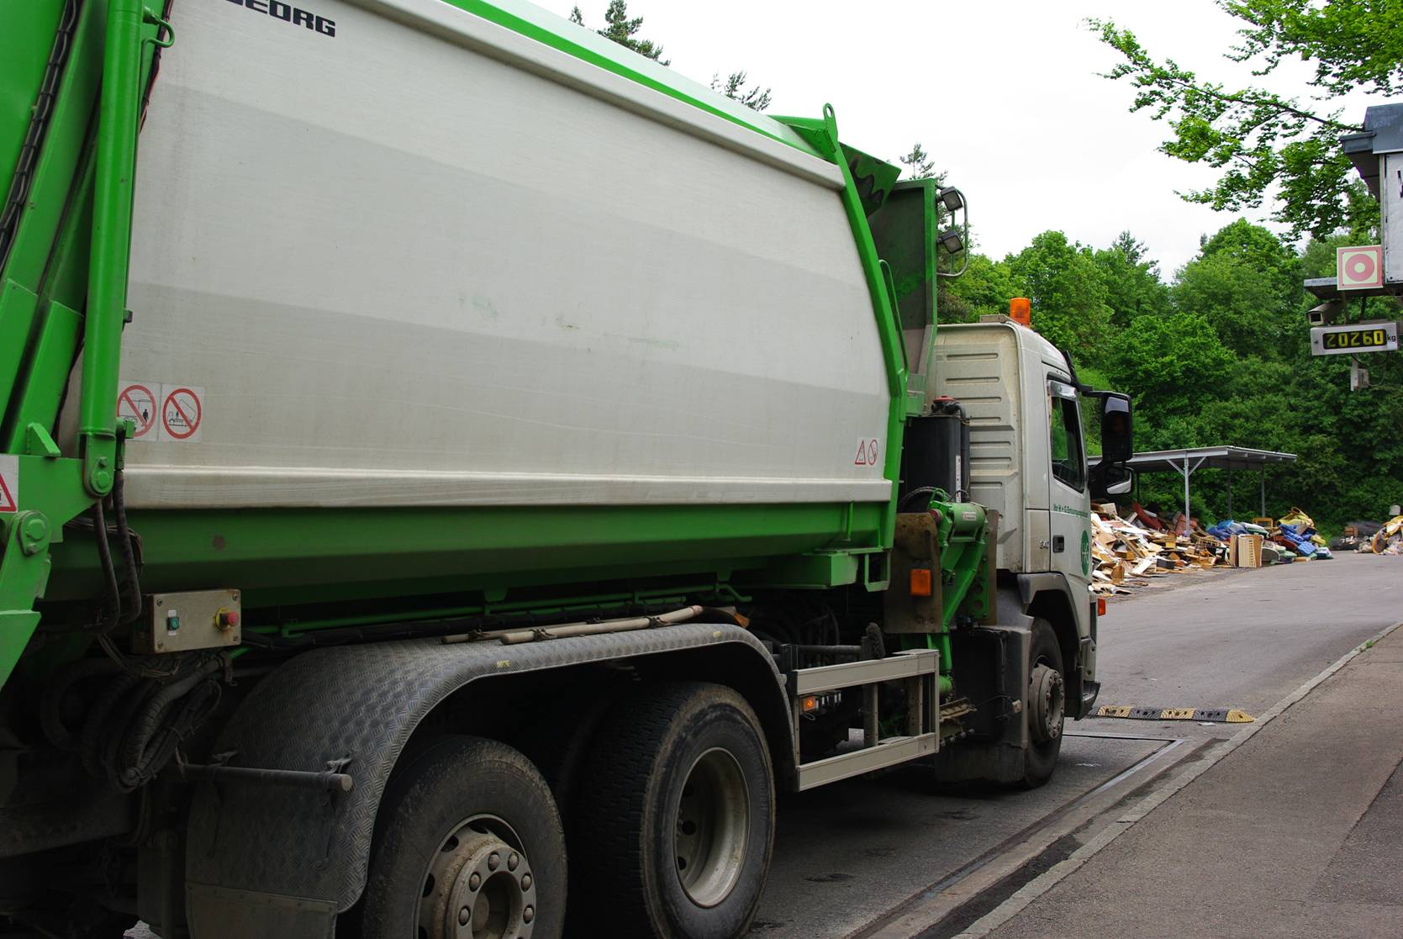
VIC Science and Technology Development UG
垃圾收集车运送来的垃圾，在入贮仓之前进行称重。

Slide 5
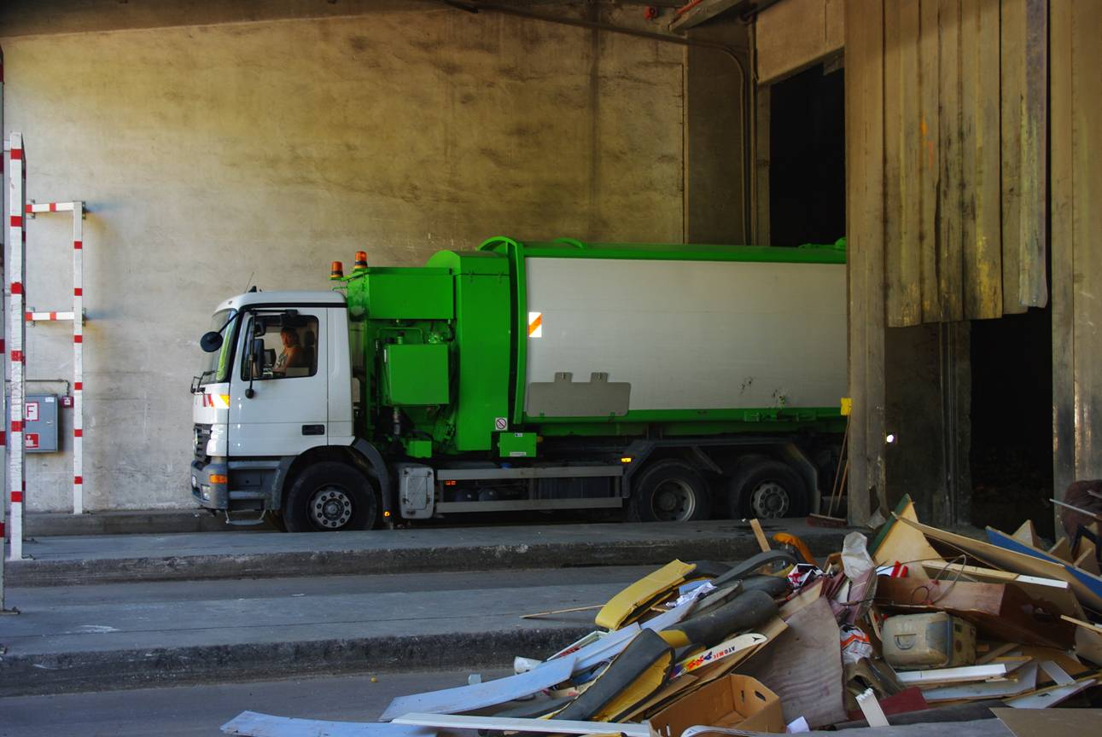
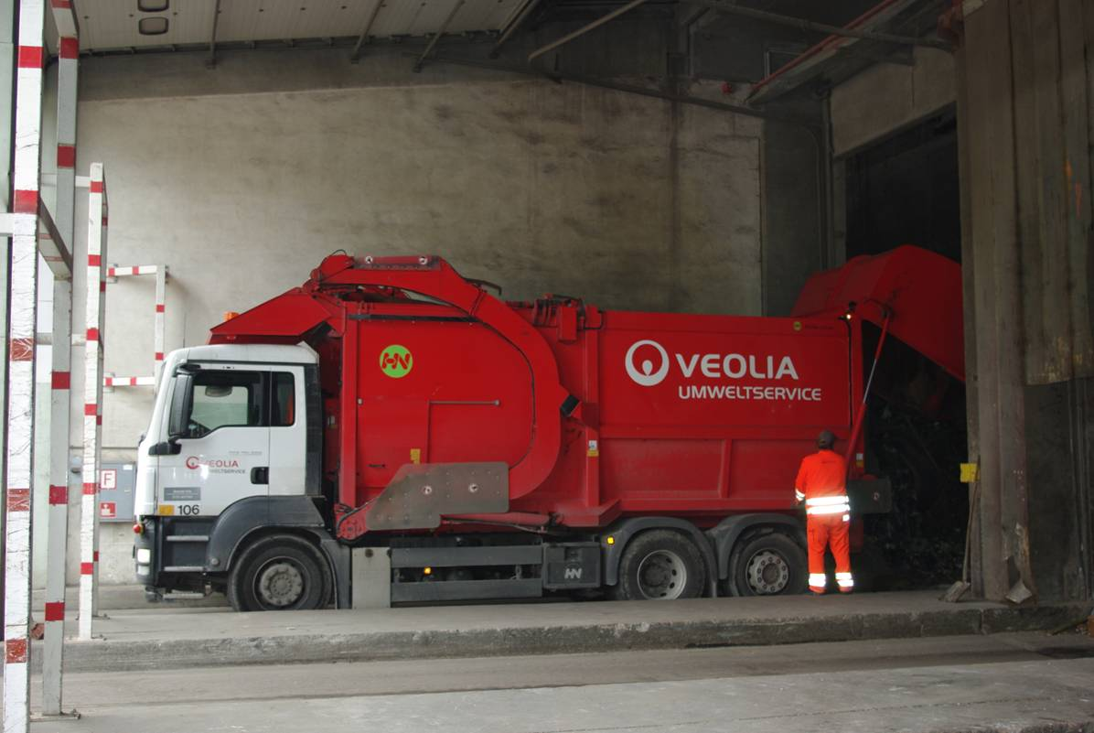
VIC Science and Technology Development UG
垃圾直接倾倒入垃圾贮仓, ...
...平均每天100吨!

Slide 6
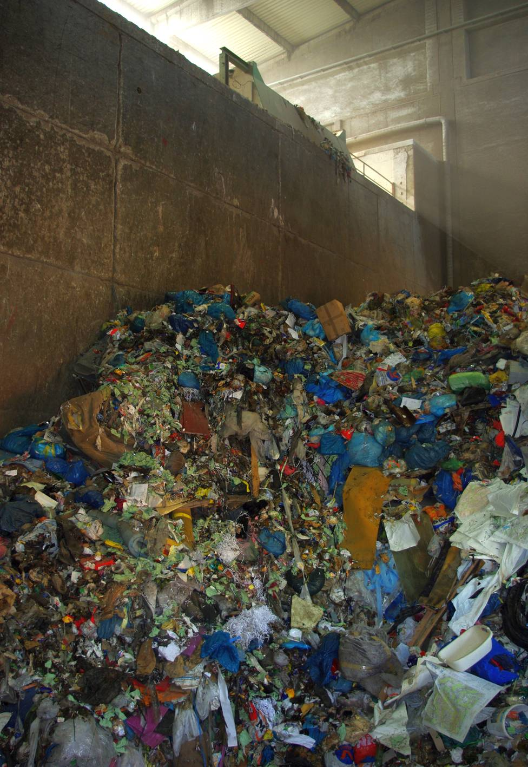
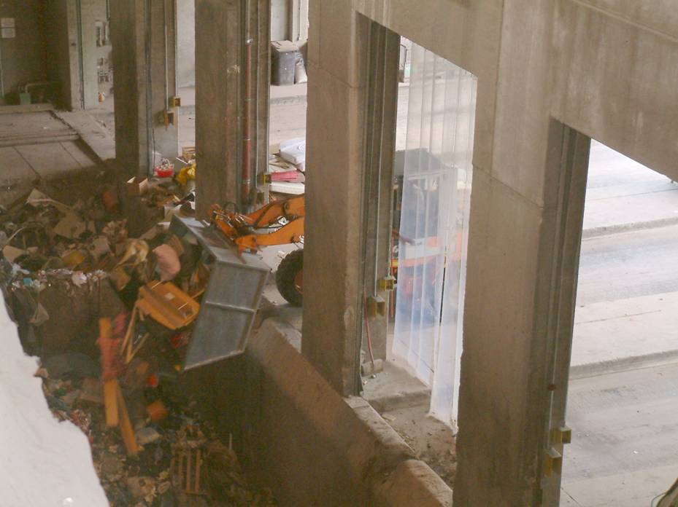
VIC Science and Technology Development UG
垃圾贮仓能够存放大概2400立方米的垃圾!

Slide 7
VIC Science and Technology Development UG
2010年收集的剩余垃圾主要由以下几类组成:
大概占50% 生活垃圾
大概占38% 工业垃圾
大概占12% 大件垃圾（如旧家具）
大概占0.3% （污水过滤后产生的）淤泥

Slide 8
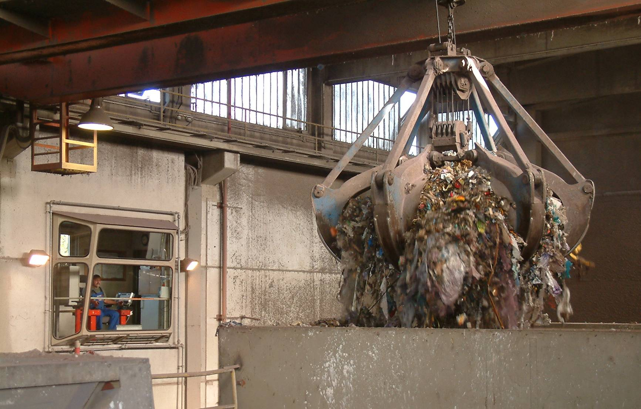
VIC Science and Technology Development UG
贮仓上方是起重机操作人员的工作位置。
起重机抓取垃圾将其投入粉碎机漏斗。
起重机操作人员工作室
粉碎机漏斗

Slide 9
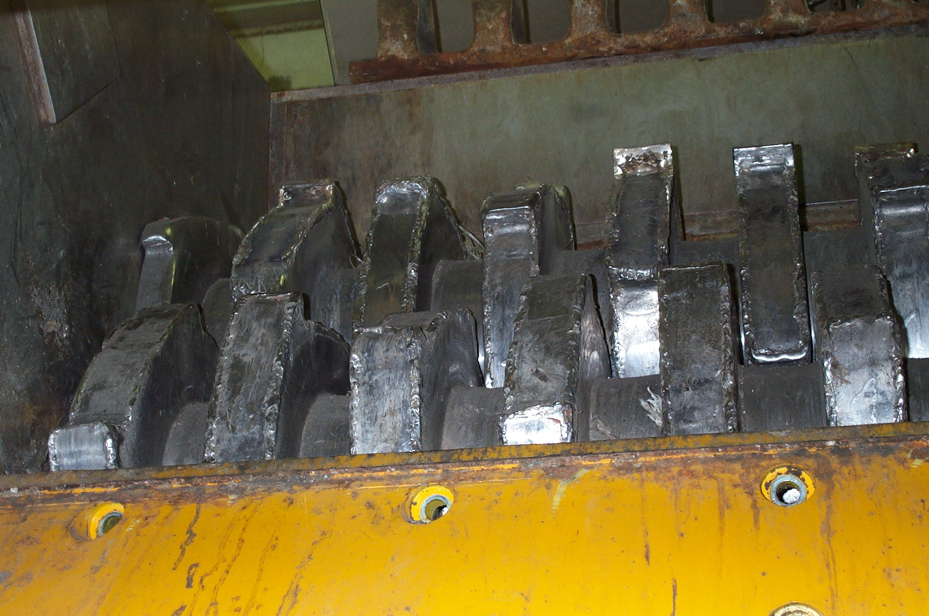
VIC Science and Technology Development UG
...在这里通过粉碎机的绞刀将垃圾粉碎并送入粉碎垃圾贮仓。

Slide 10
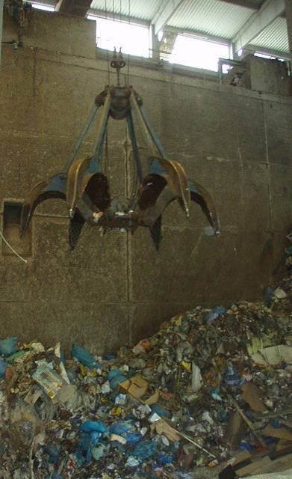
VIC Science and Technology Development UG
起重机抓起粉碎垃圾并将其送入料斗。
当然在粉碎垃圾送往料斗之前，起重机将其自动称重，以获取其重量数据。

Slide 11
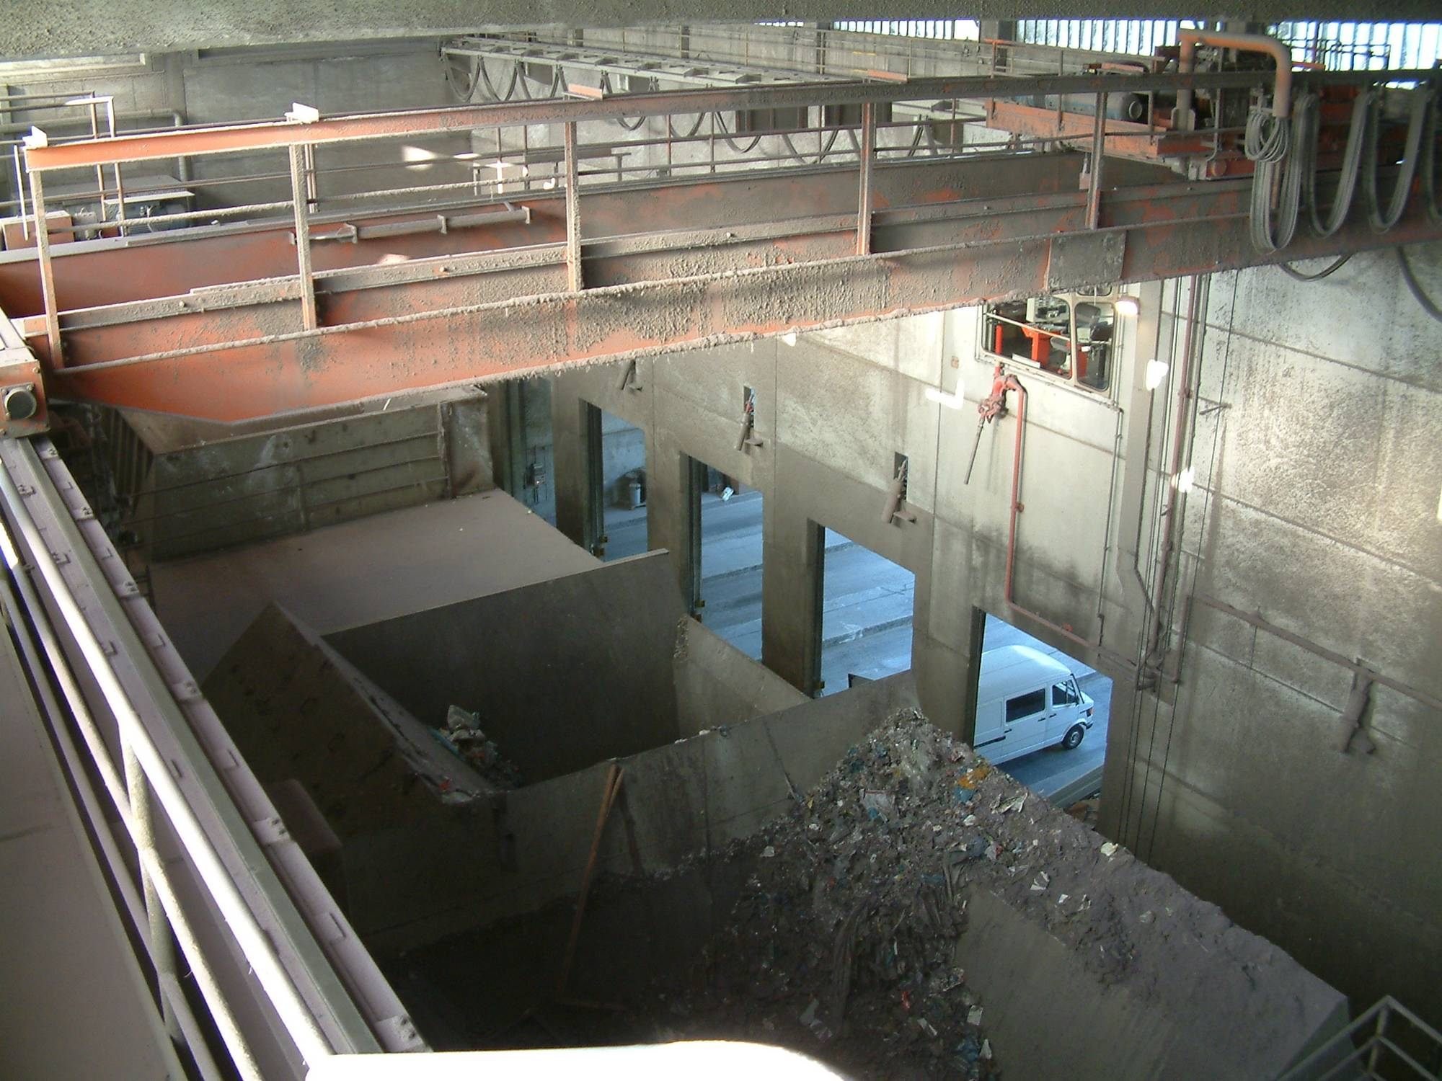
VIC Science and Technology Development UG
料斗 低温干馏垃圾碳化器 1
料斗 低温干馏垃圾碳化器 2
起重机操作人员工作室
粉碎机漏斗
送货点

Slide 12
VIC Science and Technology Development UG
2. 低温干馏碳化炉
回转炉

Slide 13
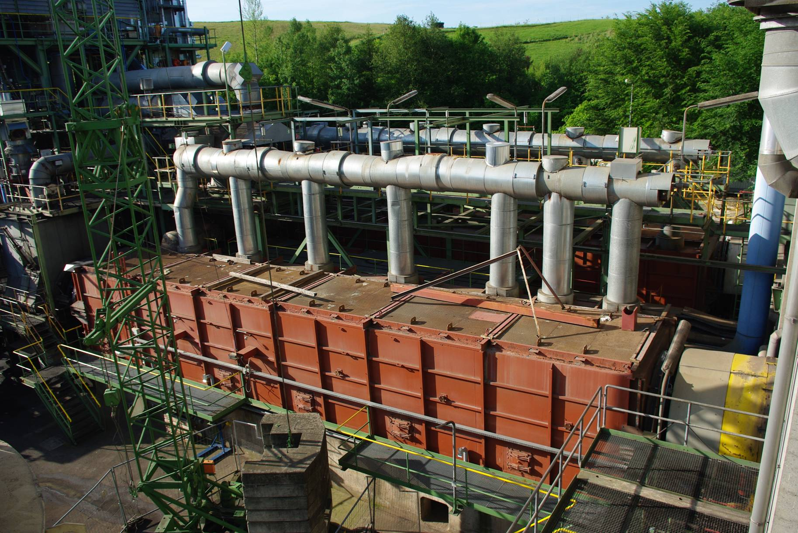
VIC Science and Technology Development UG
低温干馏炉 1
低温干馏炉 2
粉碎垃圾在低温干馏炉中在无氧状态下加热到500摄氏度，因为处于无氧状态，所以垃圾不会燃烧，而是焦炭化。产生的物质有低温干馏煤气，也就是热解气。
剩余的固体物质热解焦炭和粉尘运送到垃圾集装箱中。

Slide 14
VIC Science and Technology Development UG
3. 热解焦炭传送
热解焦炭传送带

Slide 15
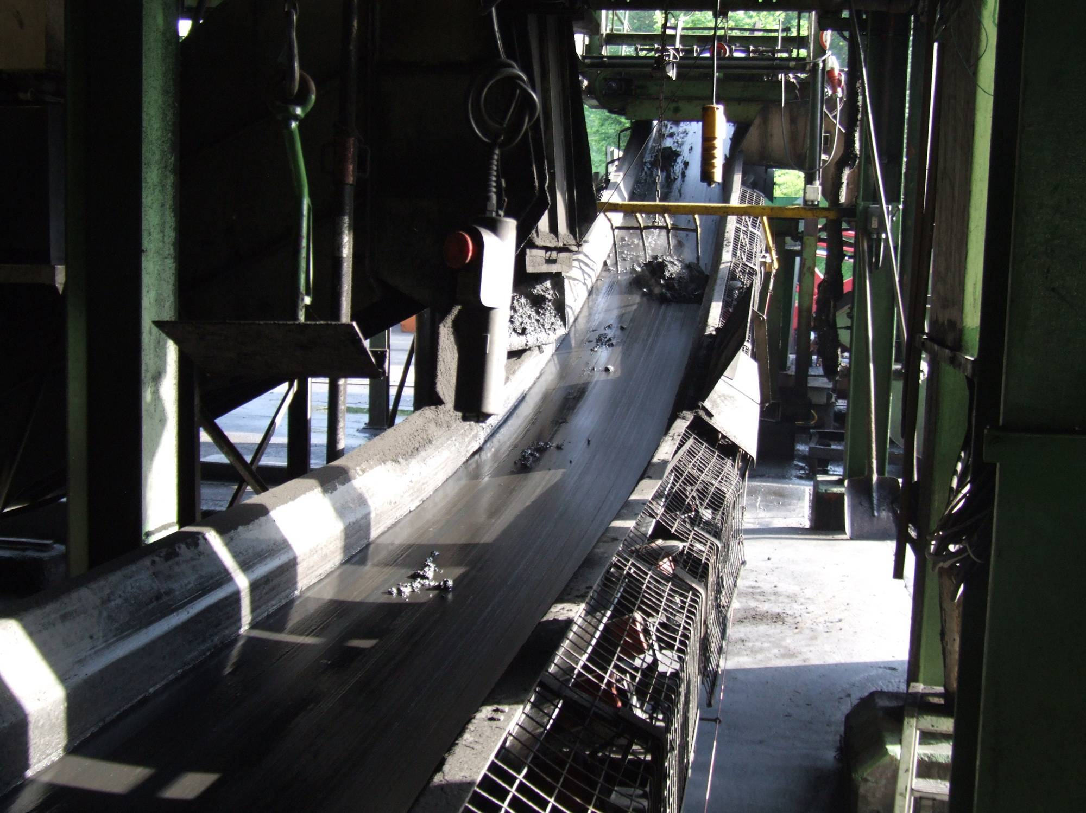
VIC Science and Technology Development UG
经水冷却后的热解焦炭由传送带运送到垃圾集装箱中。

Slide 16
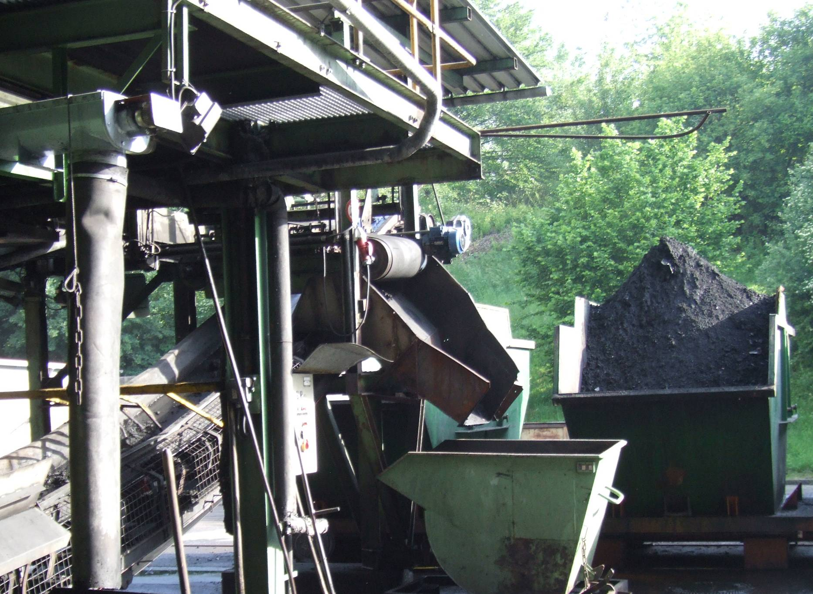
VIC Science and Technology Development UG
永久磁铁将热解焦炭中的磁性金属屑去除。

Slide 17
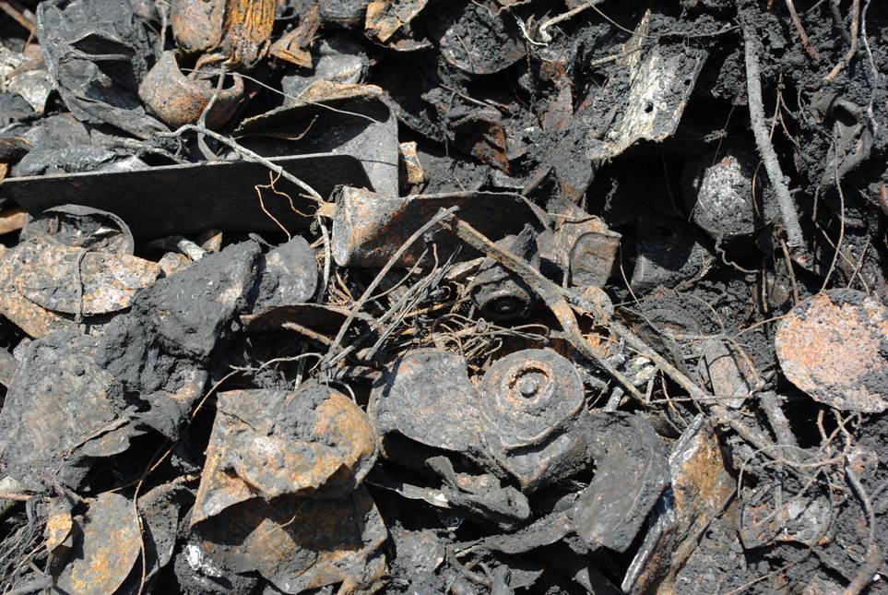
VIC Science and Technology Development UG
虽然如罐头盒和喷雾罐等金属可以通过回收站免费回收，
但是每年从热焦炭中仍然可以滤出约350吨金属。
热解金属废料
这些金属作为热解金属废料被装载入集装箱，然后进行再利用。

Slide 18
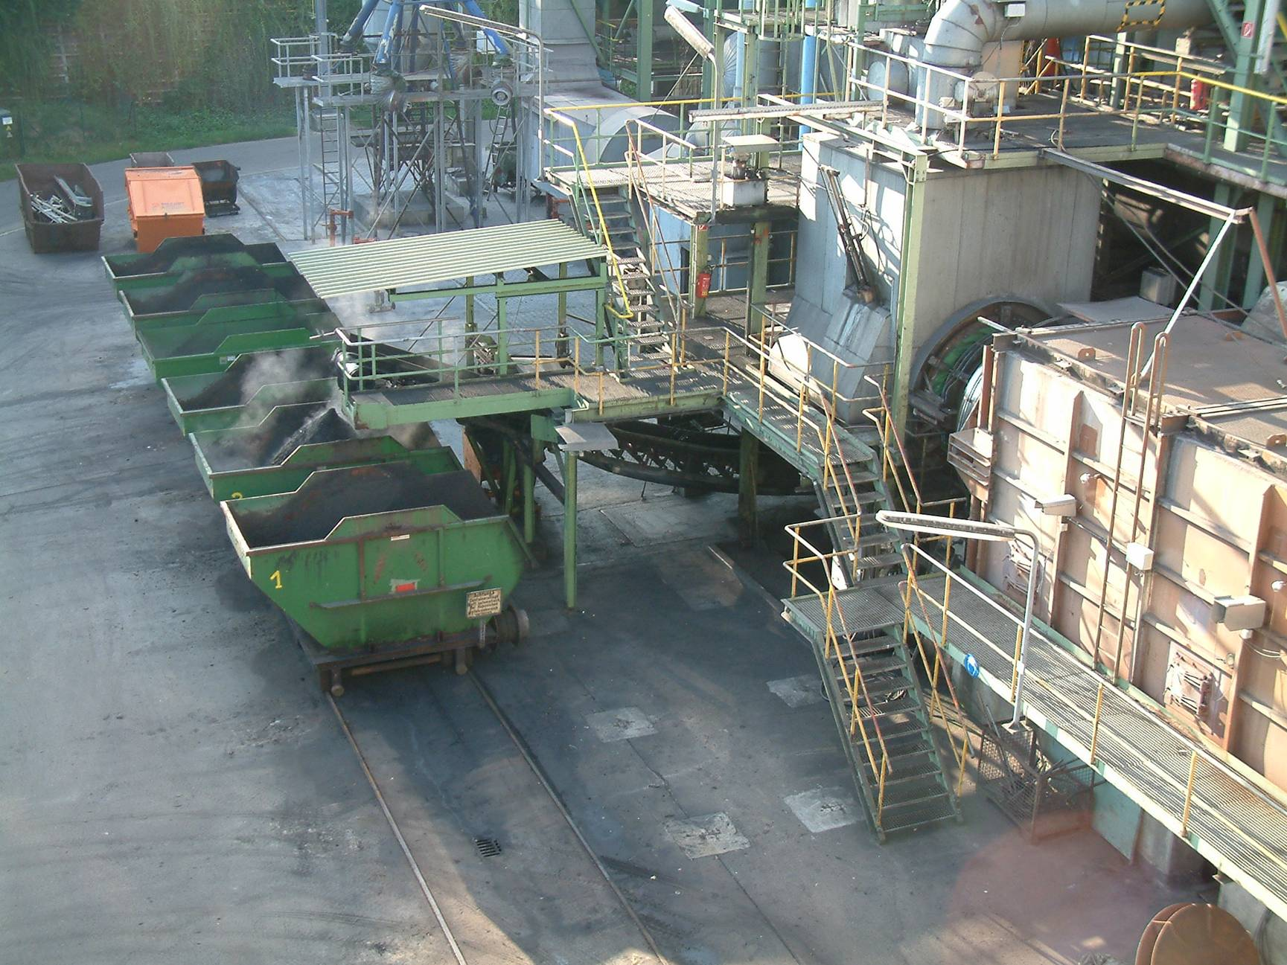
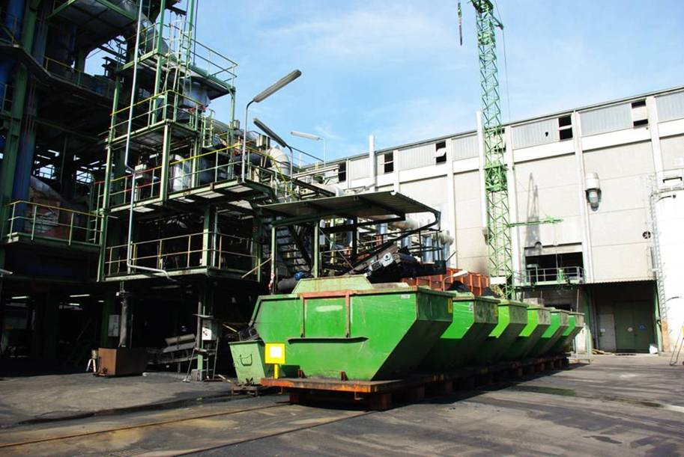
VIC Science and Technology Development UG
在垃圾集装箱中保存的剩余的热解焦炭被运送到垃圾堆放场卸载到那里。
对比:
和剩余垃圾的原重量相比，热解焦炭只占了垃圾原重的1/5

Slide 19
VIC Science and Technology Development UG
4. 工艺流程区
工艺技术区

Slide 20
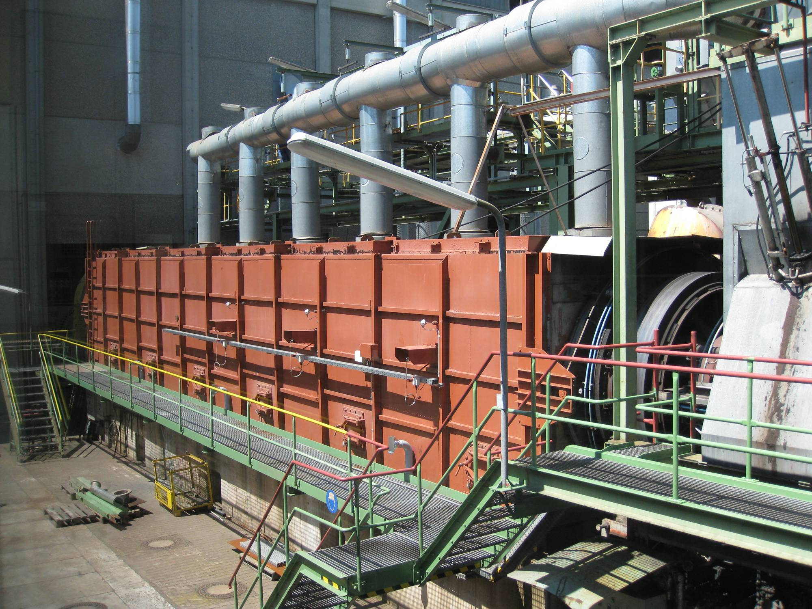
VIC Science and Technology Development UG
两个低温干溜碳化滚筒，每一个旋转在一个经由燃烧室来的烟气加热到680摄氏度的绝缘外壳内。
热解设备在运作时，低温干馏炉的加热绝对不需要额外的能源。

Slide 21
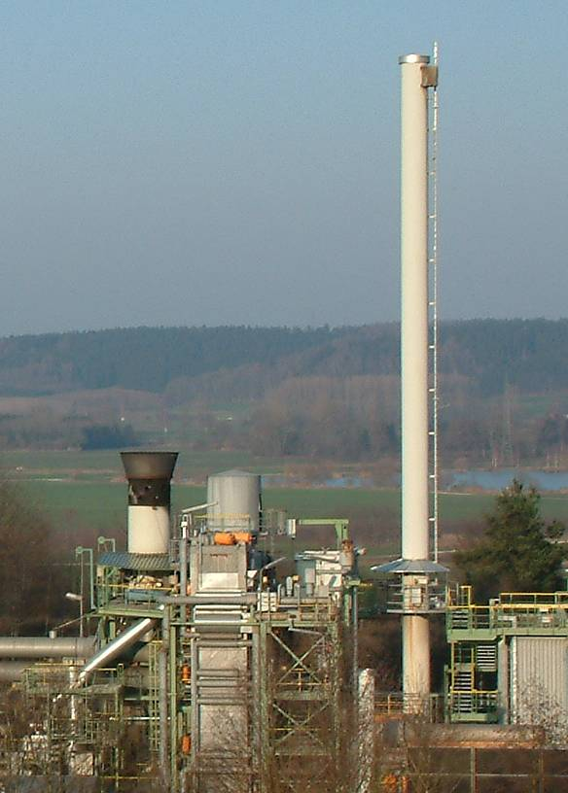
VIC Science and Technology Development UG
烟囱
高39米的烟囱和火炬安全放空系统也是工艺技术流程区的一部分
火炬安全放空系统

Slide 22
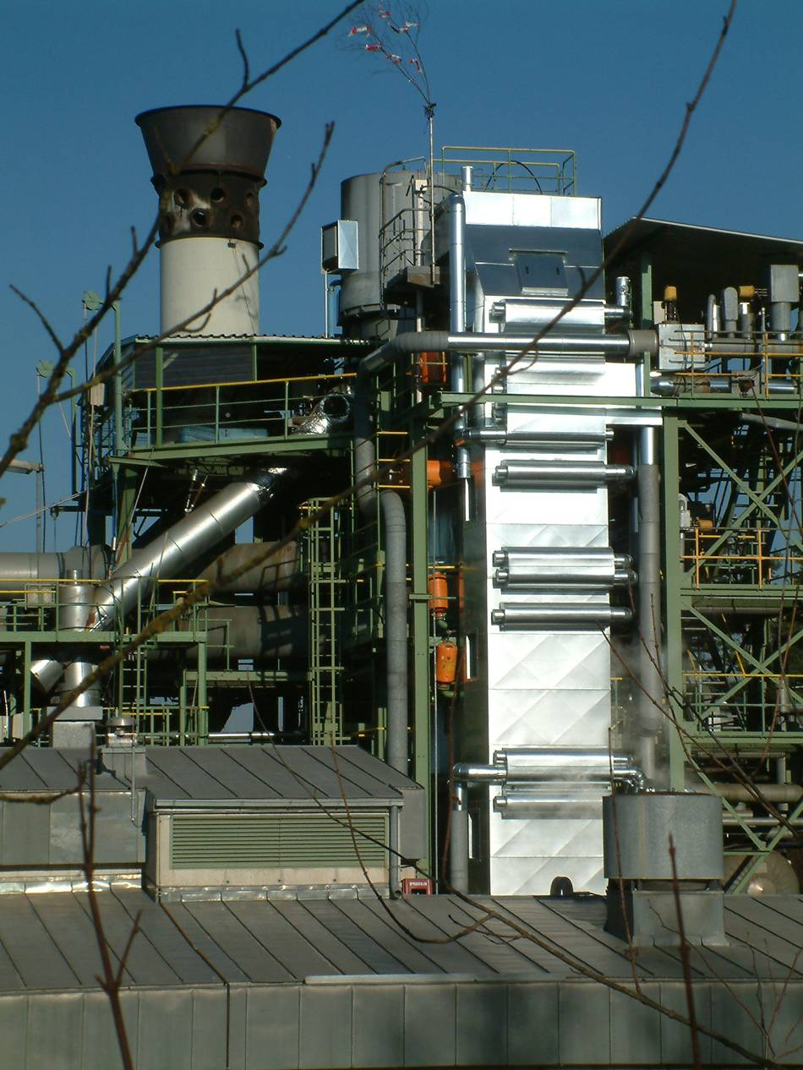
VIC Science and Technology Development UG
当对热解设备进行维护和修理时，由低温干馏炉产生的剩余热解气则由火炬安全放空系统燃烧掉。

Slide 23
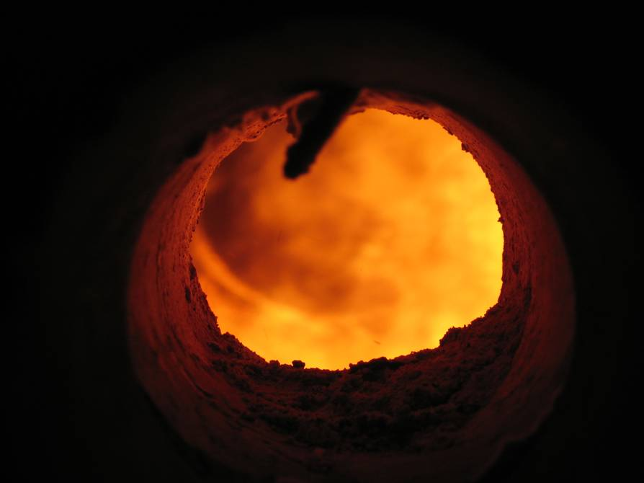
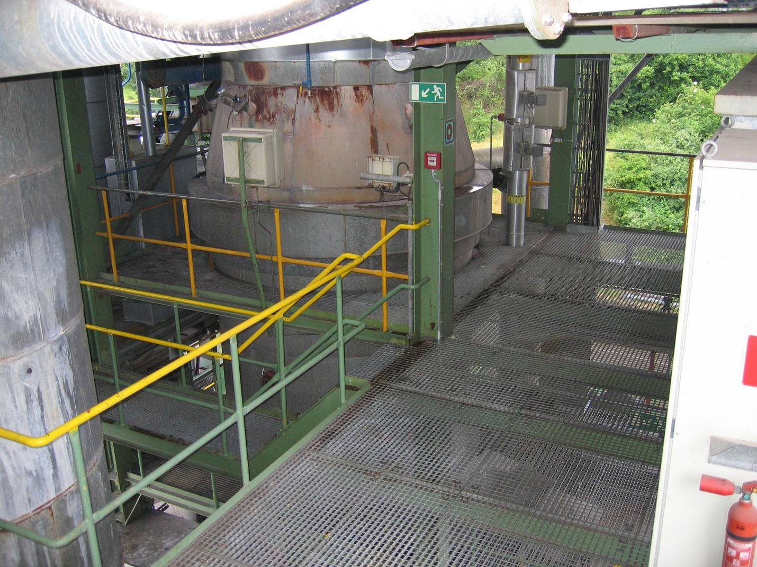
VIC Science and Technology Development UG
低温干馏炉产生的热解气在大约1250摄氏度下的燃烧室中被燃烧掉。
燃烧室
工作温度大约1250摄氏度
经由高温燃烧许多有害物质被除去。

Slide 24
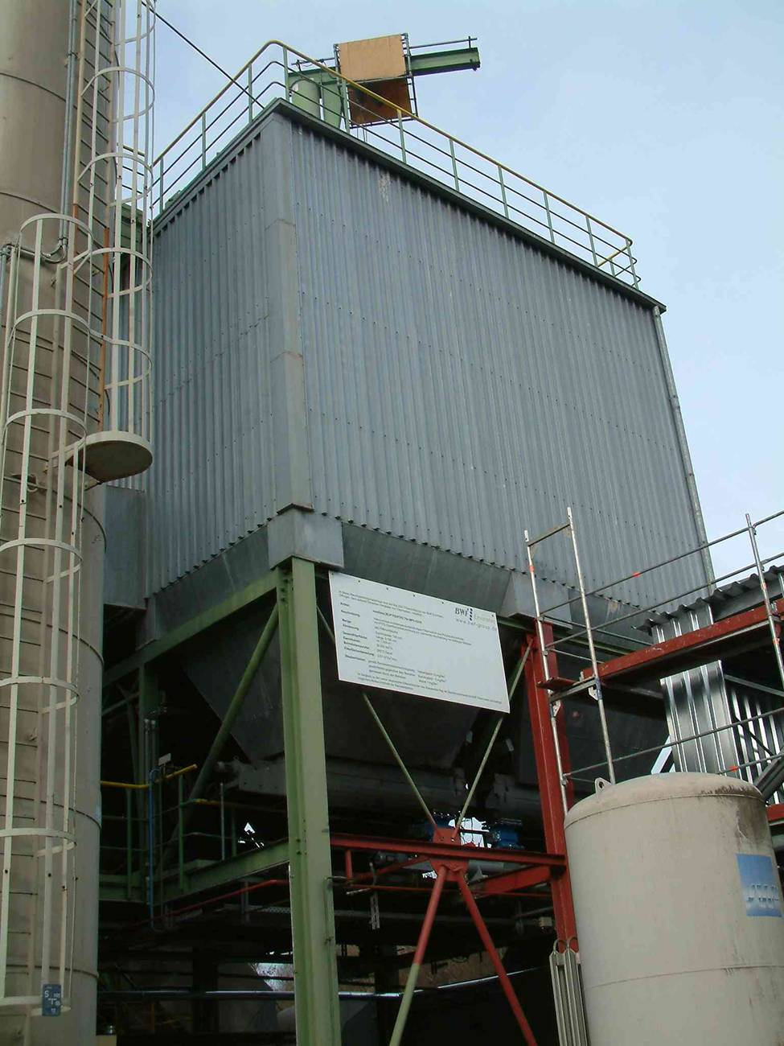
VIC Science and Technology Development UG
剩余的有害物质经由烟气净化设备被滤出。
烟气过滤器

Slide 25
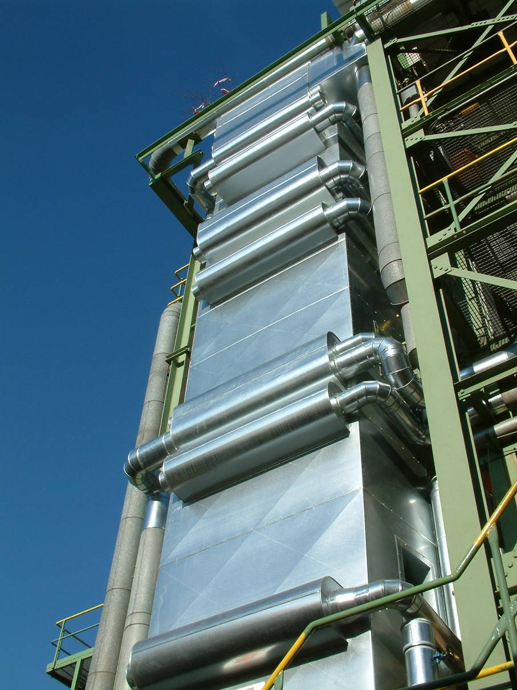
VIC Science and Technology Development UG
在这个巨大的余热锅炉内进行冷水和热烟气的热能交换。
由此过程产生的水蒸气将推动涡轮发电机。

Slide 26
VIC Science and Technology Development UG
5. 发电机
涡轮发电机

Slide 27
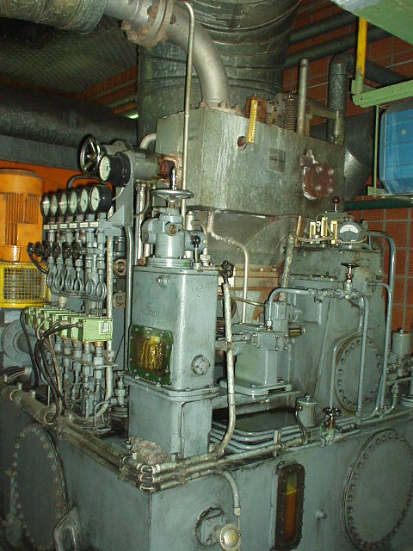
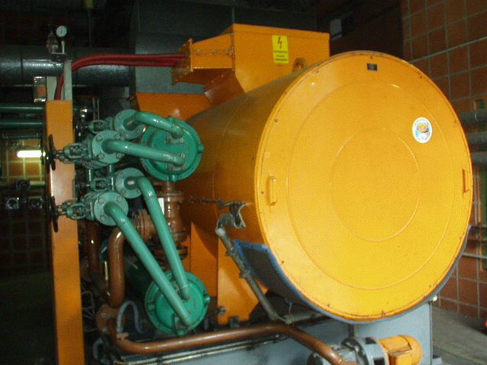
VIC Science and Technology Development UG
汽轮机推动发电机发电，能产生2270kW/h电量。这些电除了用于自身设备的运转，如果有盈余的的电量还将提供给公共电网。
发电机
汽轮机
剩余的热能将通过绝缘管道输送到苗圃的暖房。

Slide 28
VIC Science and Technology Development UG
6. 控制室
控制室

Slide 29
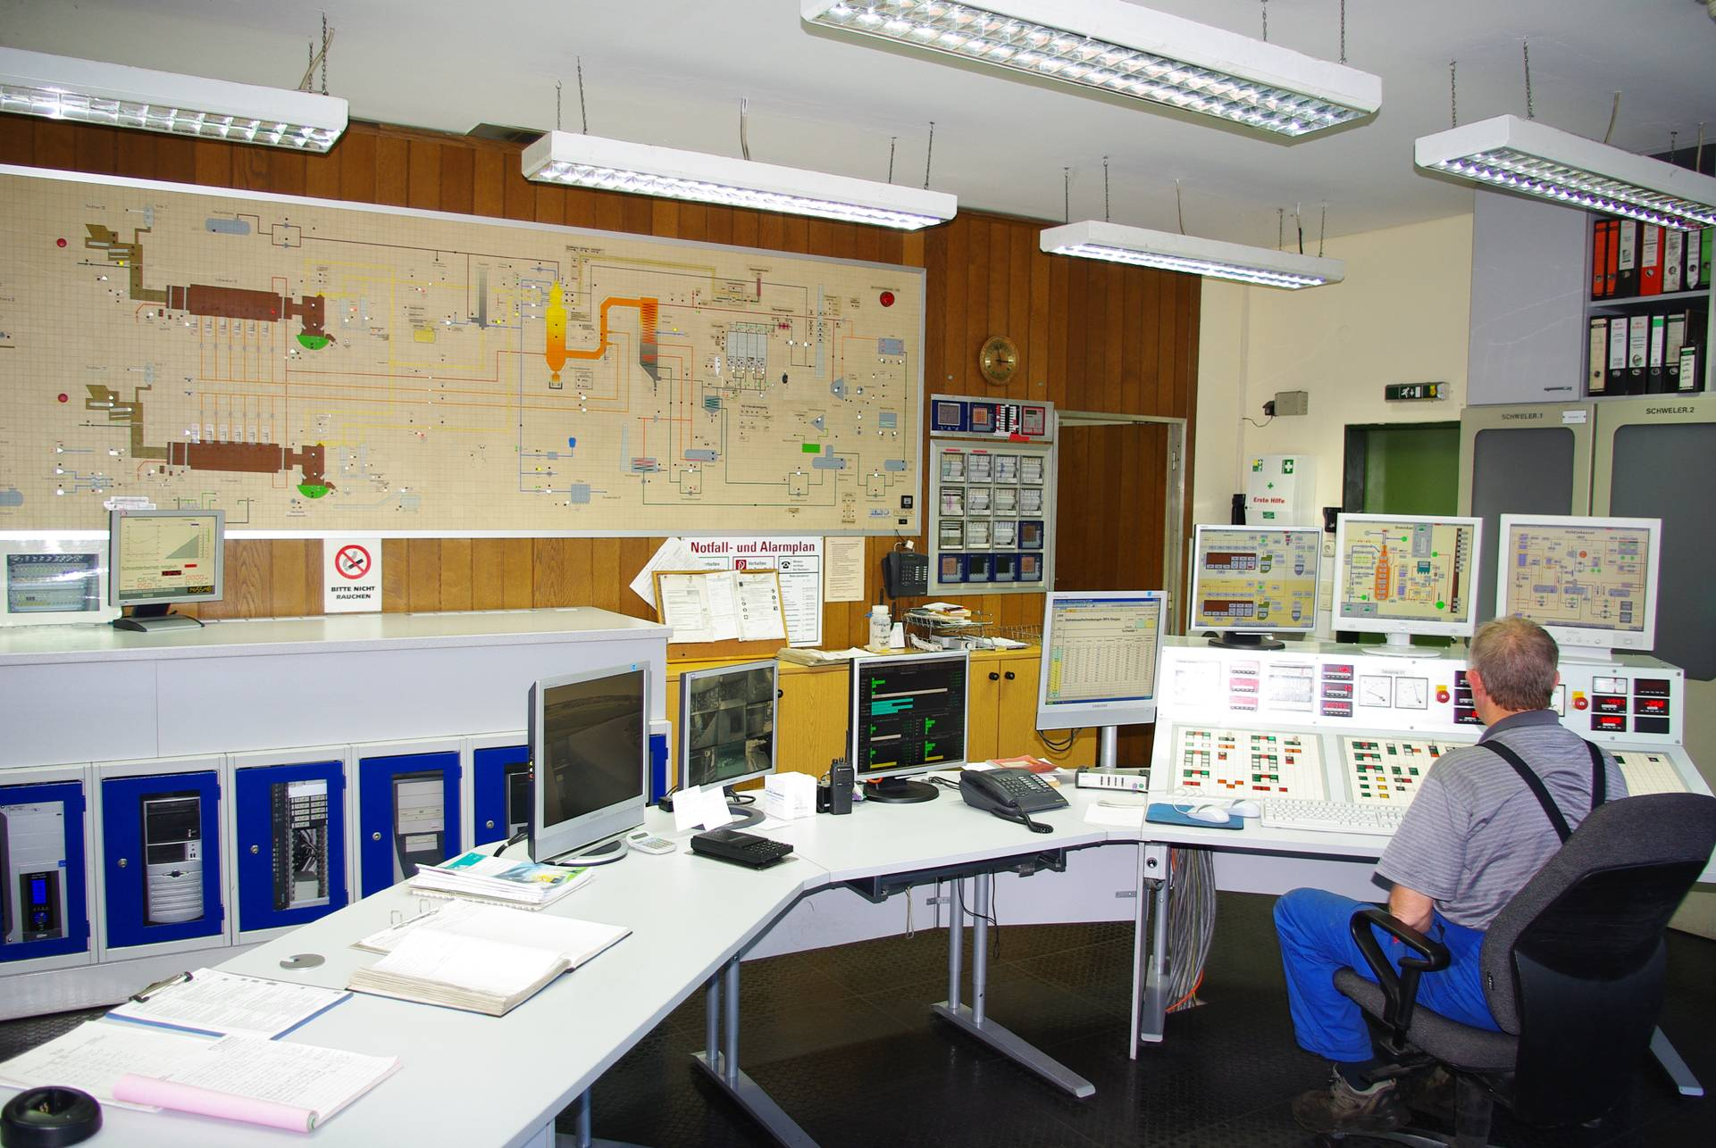
VIC Science and Technology Development UG
控制室: 控制与信号系统中心， 以及记录过程数据和排放数据等等
... 24小时监控!

Slide 30
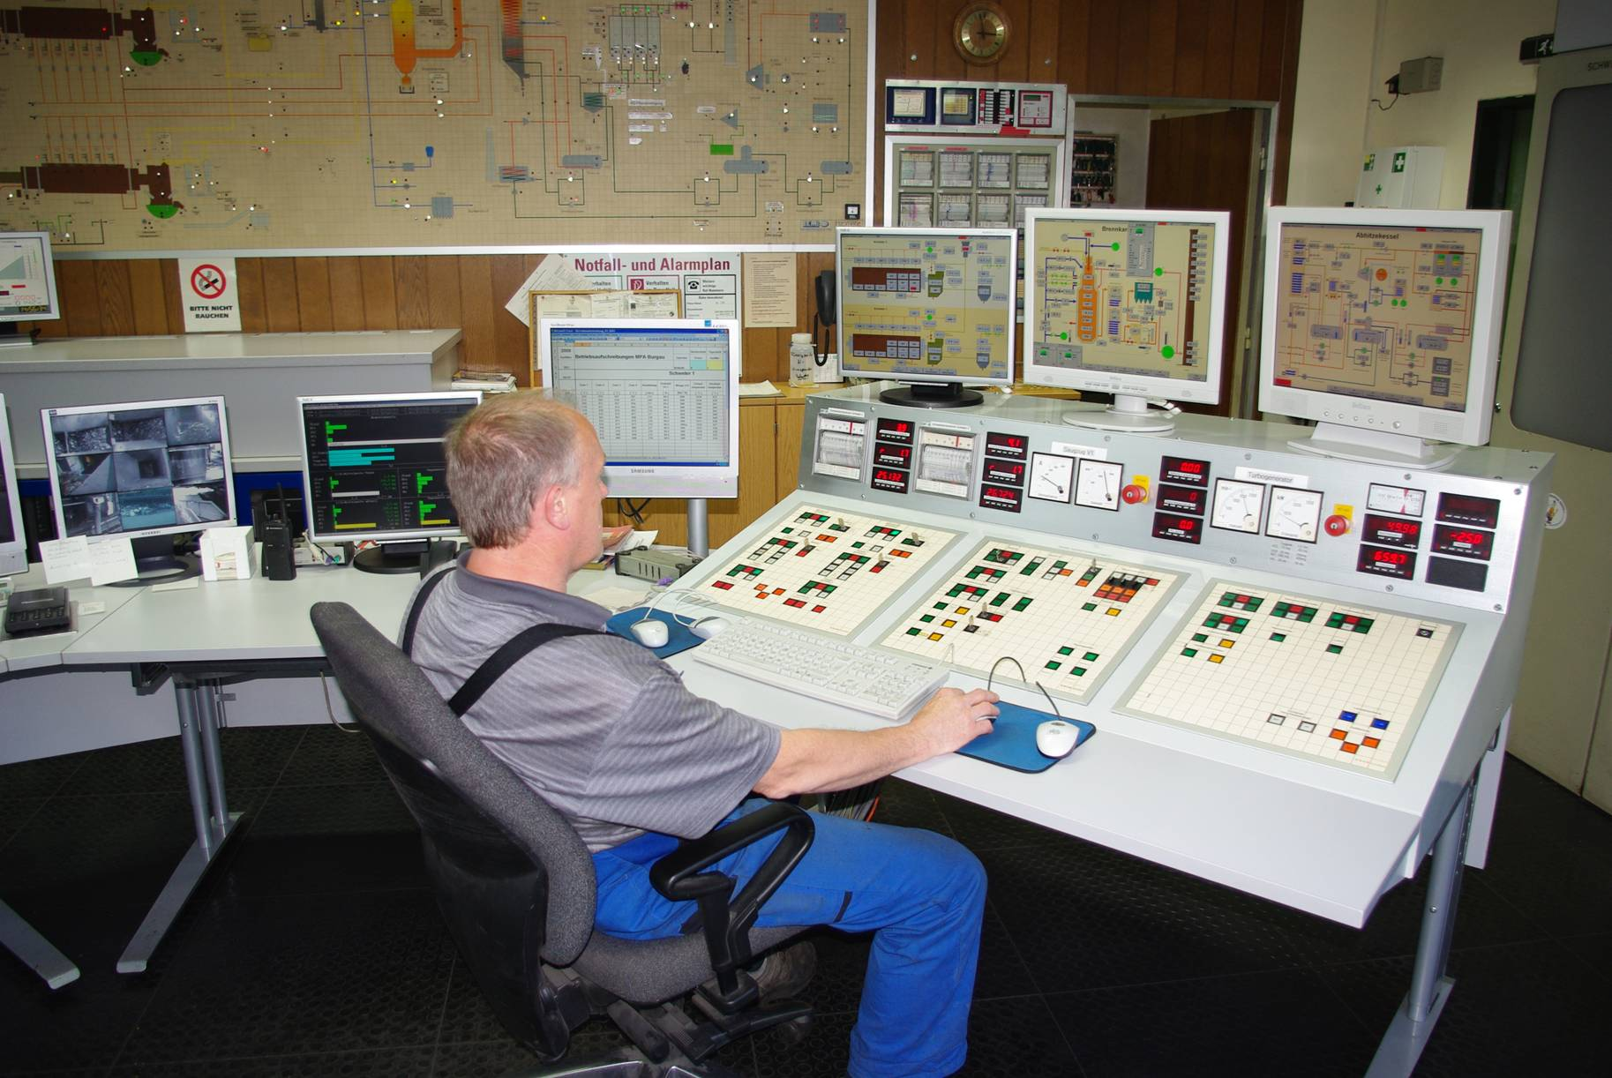
VIC Science and Technology Development UG
操作人员从这里控制和监测所有设备

Slide 31
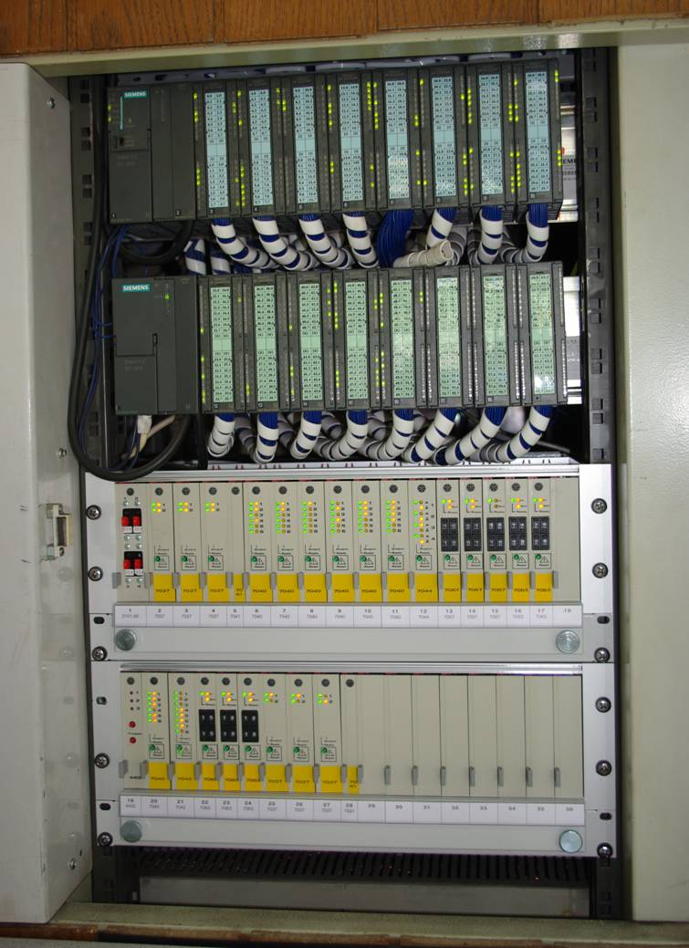
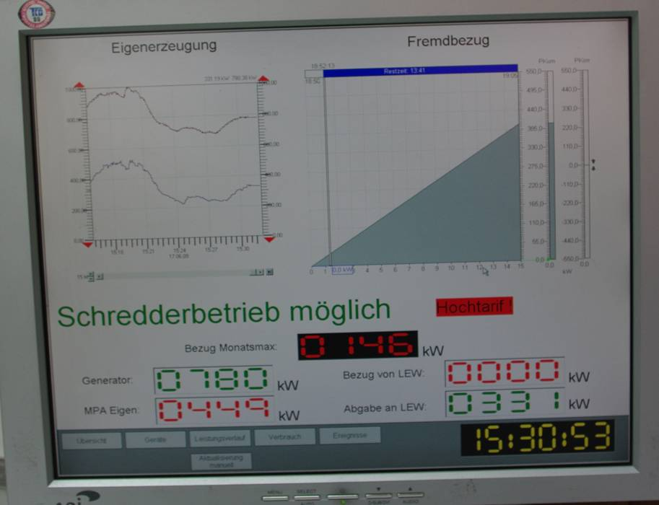
VIC Science and Technology Development UG
显示设备和控制元件也位于控制室
自动化控制设备 ...
能量消耗监控 ...
...例如从拍摄的显示屏照片上可以看到每小时输送到公共电网电量是331kW.
... 安全技术

Slide 32
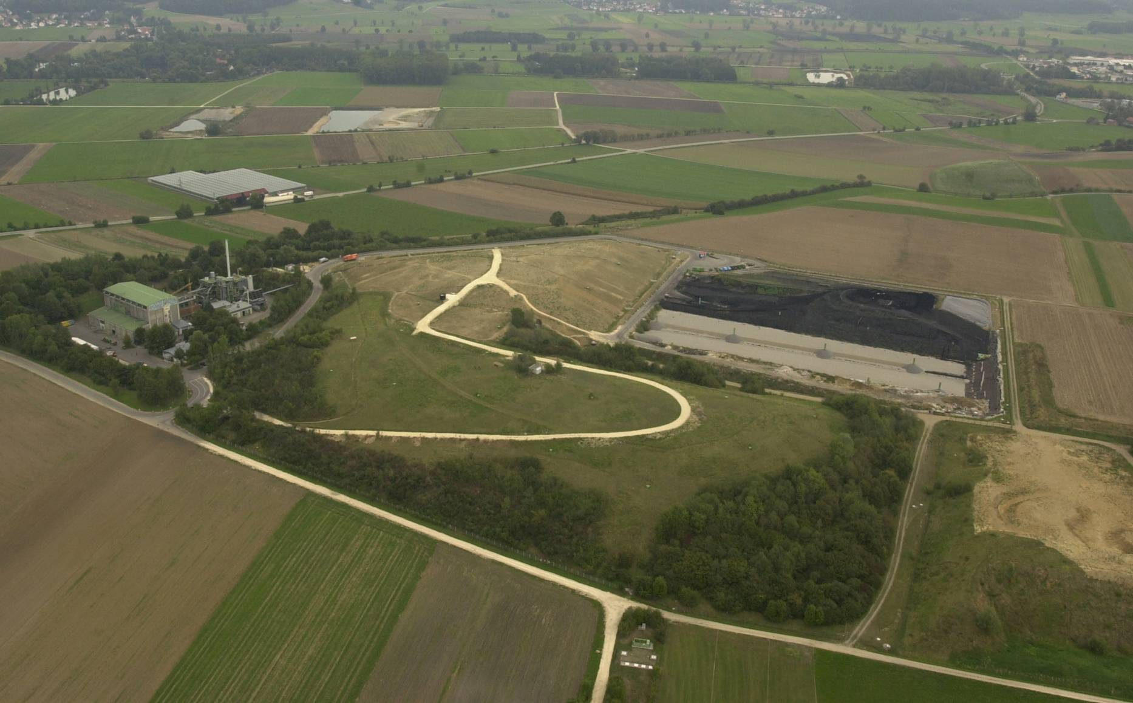
VIC Science and Technology Development UG
7. 垃圾堆放场
剩余垃圾堆放场位于热分解设备附近
.
堆放场区 2 und 3
堆放场区 4
垃圾堆放场 布尔高
堆放场区 1

Slide 33

VIC Science and Technology Development UG
感谢各位倾听
谢谢您的参与!!!

